Slide 1
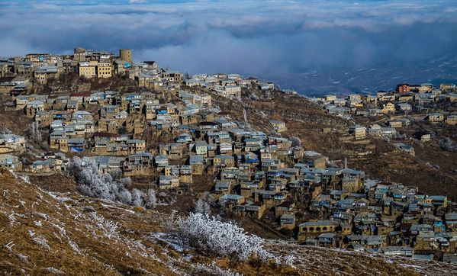
«Метер маг1арул мац1 хвезе батани, хвайги дун жакъаго жаниб рак1 кьвагьун»
Р. Х1амзатов

Slide 2
Маг1арулазул кицаби ва абиял
1.Х1инкъарав чи къойил хола.
2.Нилъерго ватIан алжан, чияр бакI жужахI.
3.Жиндирго ракь чохьол эбел, чияр ракь бесдал эбел.
4.Гьудул нусгоги дагьав, тушман цоги гIемерав.
5.РетІел цІияб лъикІаб, гьудул басрияв лъикIав.
6.Гlемер лъай, дагьав кlалъай
7.Дурго мацl - дурго тушман
8.Жинцаго бухъаралъуве живго кколев
9.Сабур алжаналъул кIул
10.БетIер хIалтIичIони - хIатIал свакала

Slide 3
Гъоркьехун кьурал тарихал раг1абаздалъун хъвай.
18, 25, 39, 45, 53,
62, 77, 86, 99, 100,
254, 672, 965,
2654, 7438, 9999.

Slide 4
Т1анк1азул бак1алда рекъон кколел
ахирал лъе.
Ч1ег1ер... чу,
гьит1ин... вас,
къокъ... т1ил,
г1ат1ид... нух,
лебал... яс,
кьари.... оц,
т1адагь... чи,
хех... г1ор,
к1уди... вац,
лъик... яц.

Slide 5
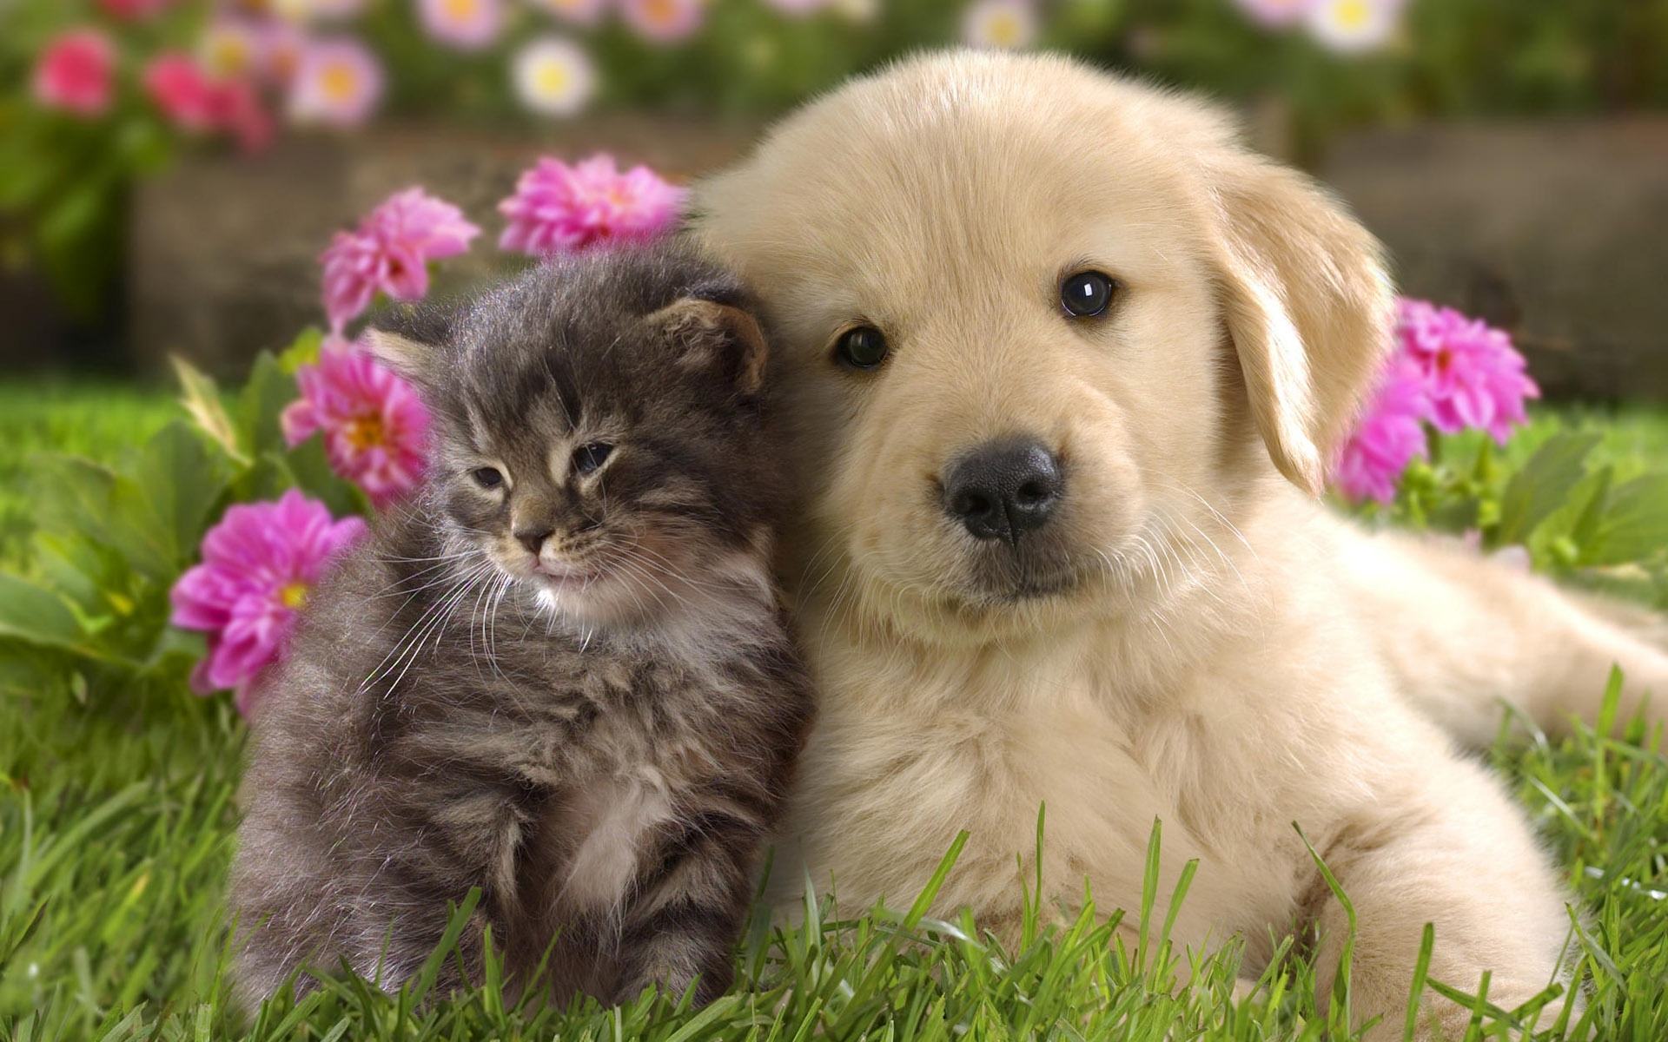
Хабар лъуг1инабе
-Нижер буго г1ажаибго берцинаб гьой.
-Гьелда…

Slide 6
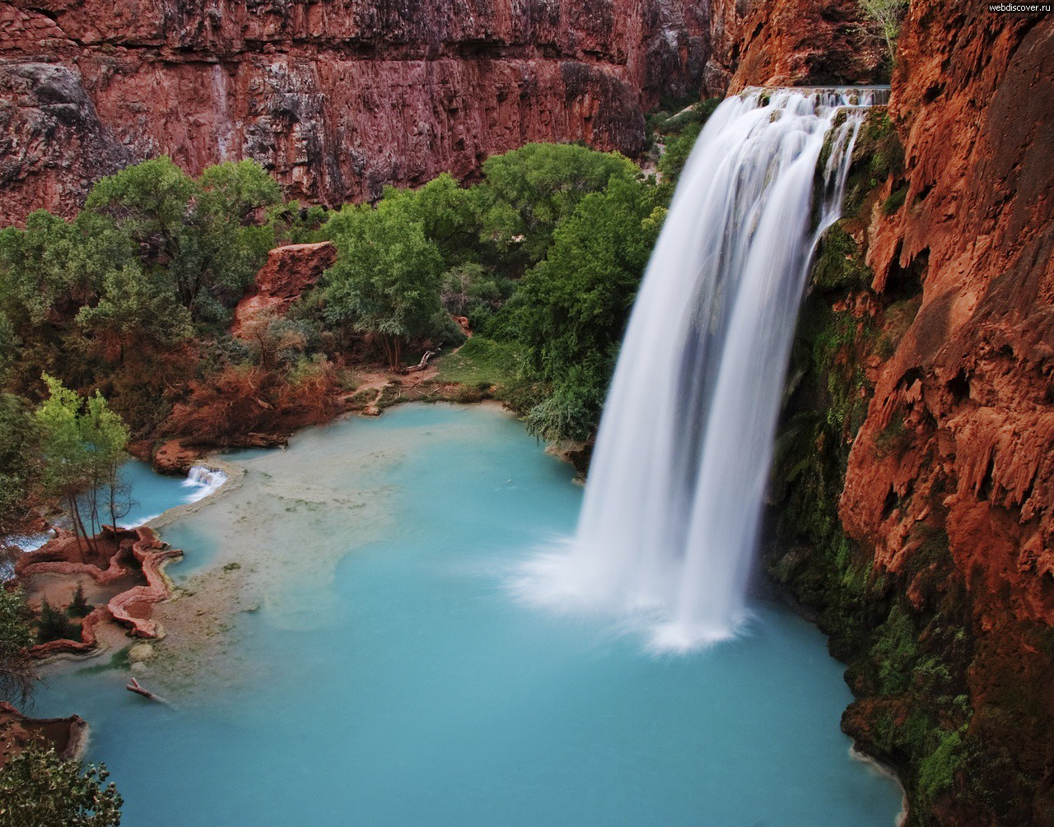
Гьаниб бихьизабураб къаг1идаялъ, раг1аби хисизарун, тетрадалда хъвай.
Масала: Бечедал васал— бечедав вас.
Хинал хьитал, хъах1ал маккал, гьуинал панкъал, хехал г1орал, гьит1инал т1ахьал, к1удиял циял.

Slide 7
Глагол ва предметияб ц1ар хъвала ва г1урус мац1алда буссинабула
Масала: Г1азу бана - снег пошел.

Slide 8
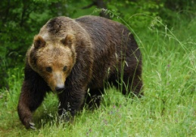
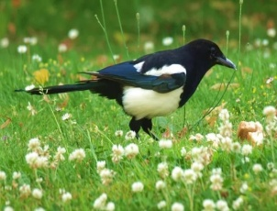
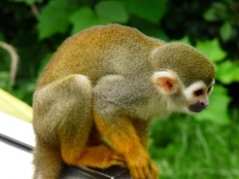
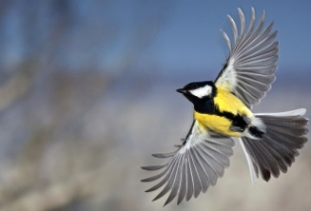
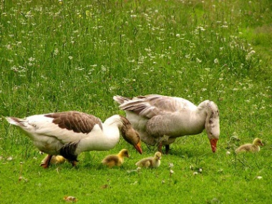
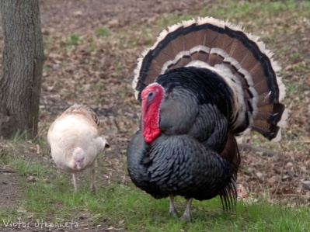
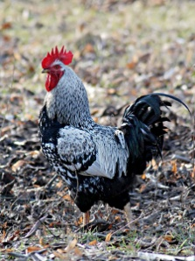
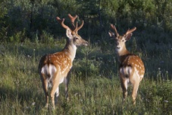
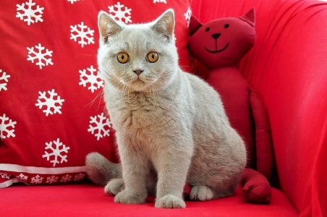
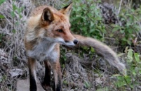
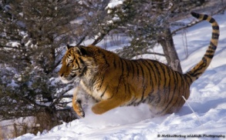
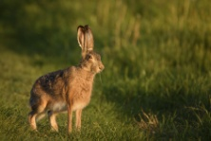
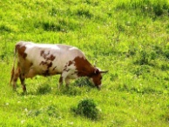
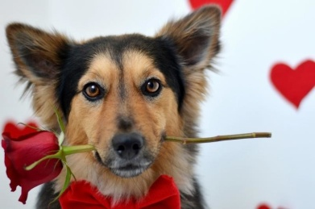
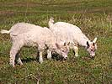
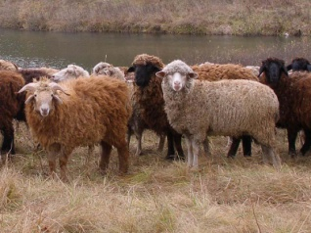
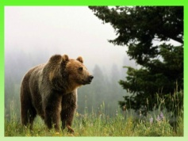
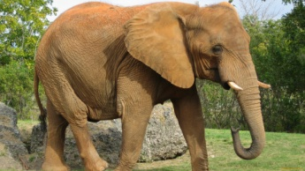
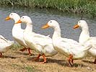
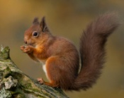
Капитаназул конкурс
Гьазул ц1арал гьоркьо ккезарун словосочетаниял ургъе

Slide 9
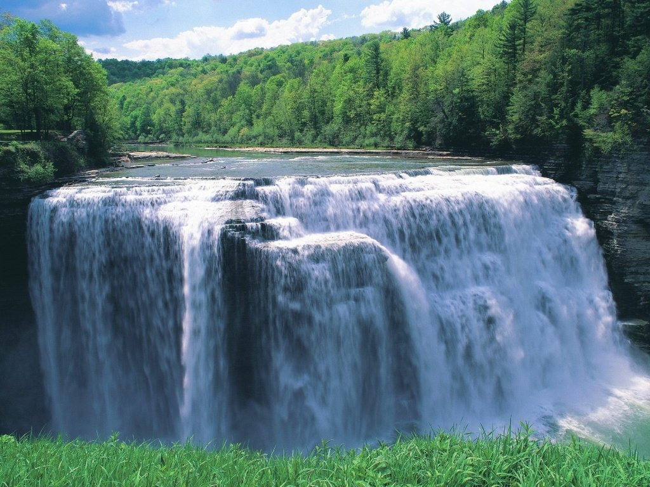
Гьал предложениял т1уразаре.
1. Эбелалъ дида абуна….
2. Дир яцалъ…
3. Жакъа школалда…
4. Гьесул к1удияв вац…
5. Ах1мадги Х1усенги рохьоре…

Slide 10
Гьал суалазе жаваб кьун предложениял г1уц1ц1е.
Кида лъил чан дарс бугеб?
Кида щив киве арав?
Лъица кида лъихъе щиб хъвараб?
Кида щив лъида вихьарав?
Лъица лъида щиб бицараб?
Лъица киса щиб босараб?

Slide 11
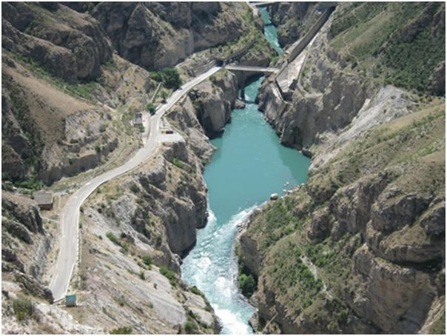
Гъоркьехун рехсараб схемаялда рекъон предложениял г1уц1е.
Яс яч1уней йиго авлахъалдаса рокъое.
Гьой ---------- ------------- ---------- -------------.
Эмен ---------- ------------- ---------- -------------.
Г1ачи ---------- ------------- ---------- -------------.

Slide 12
Учузаб -
Къваридаб -
Кьог1аб -
Къвак1араб -
Х1алакъаб -
Къокъаб -
Беццаб -
Ц1орораб -
Г1исинлъизе -
Г1одизе -
Г1емерлъизе -
Раг1аби ц1але ва гьезие антонимал ургъе

Slide 13
Гьал раг1аби лъабго х1уби гьабун хъвай.
Щиб? Кинаб? Щиб гьабуна?
Росу, хер, г1ор, босана, гьабуна, хинаб, кутакаб, ц1унц1ра, хъаз, зах1матаб, халатаб, бач1ана, их, кьуна, х1алт1ана, ч1ег1ераб, лъик1аб, гени, ах1ана, ц1орораб, къокъаб, ц1алана, г1еч, бичана, квешаб, хъвана, ана.

Slide 14
къо мех лъик1!

